Slide 1

Солі, їх поширення в природі. Середні та кислі солі. Поняття про жорсткість води та способи її усунення.
Практична робота №1 «Дослідження якісного складу солей»

Slide 2
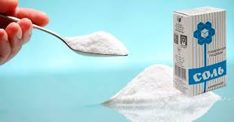
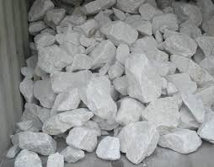
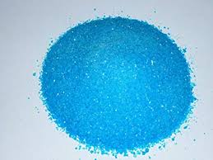
Солі – це складні речовини, до складу яких входять атоми металу й кислотні залишки

Slide 3
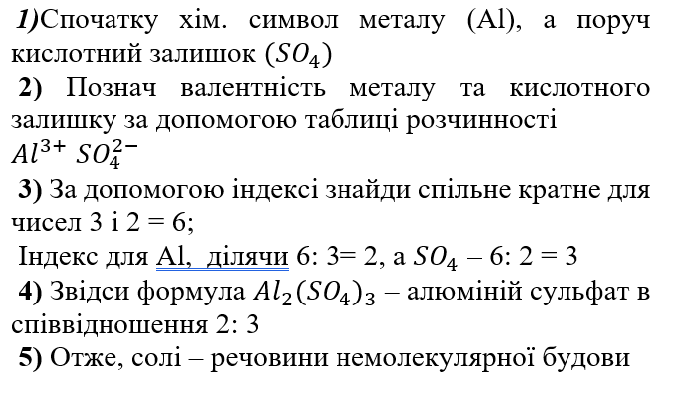

Slide 4
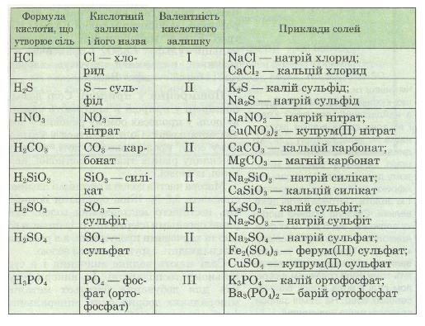
Склад та назва солей

Slide 5
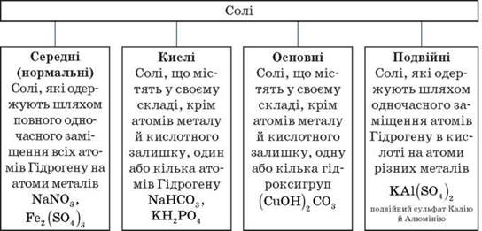
Види солей

Slide 6
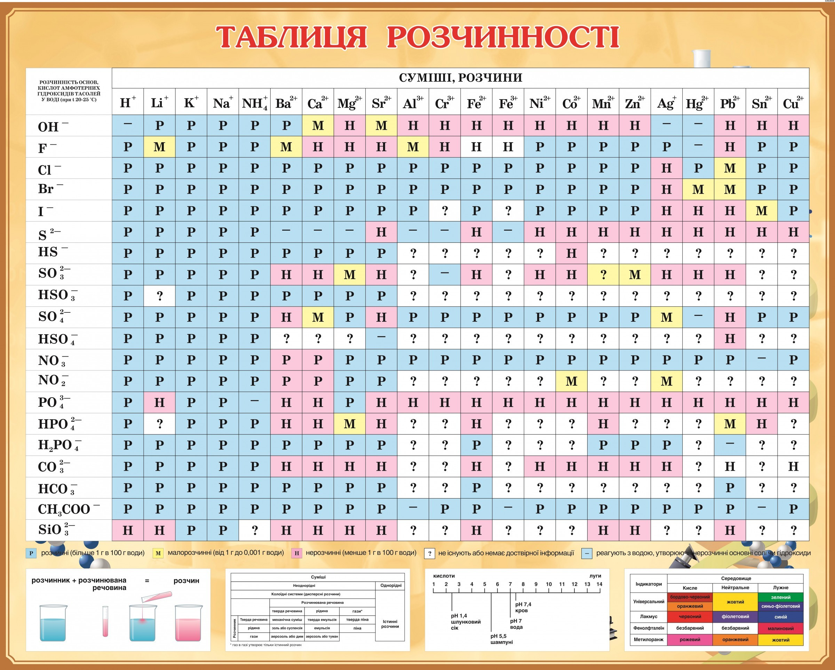
Фізичні властивості солей

Slide 7
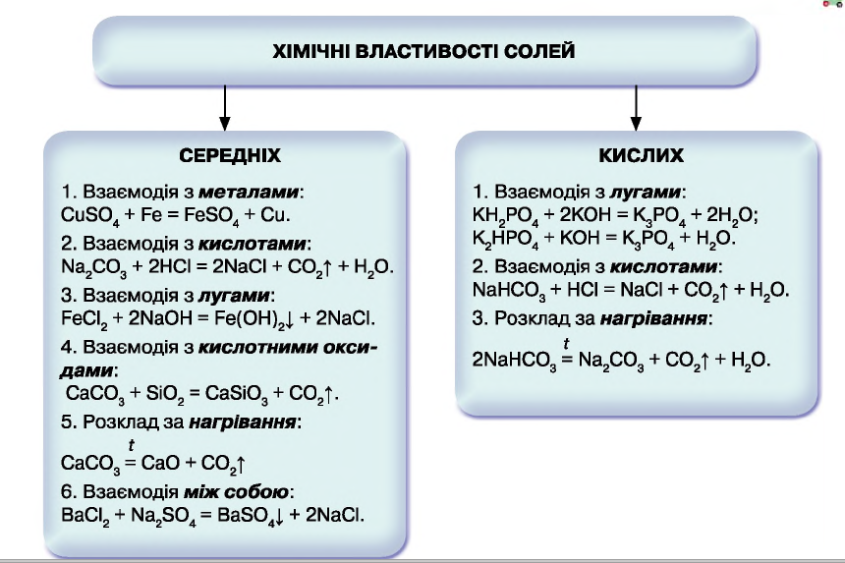
Хімічні властивості

Slide 8
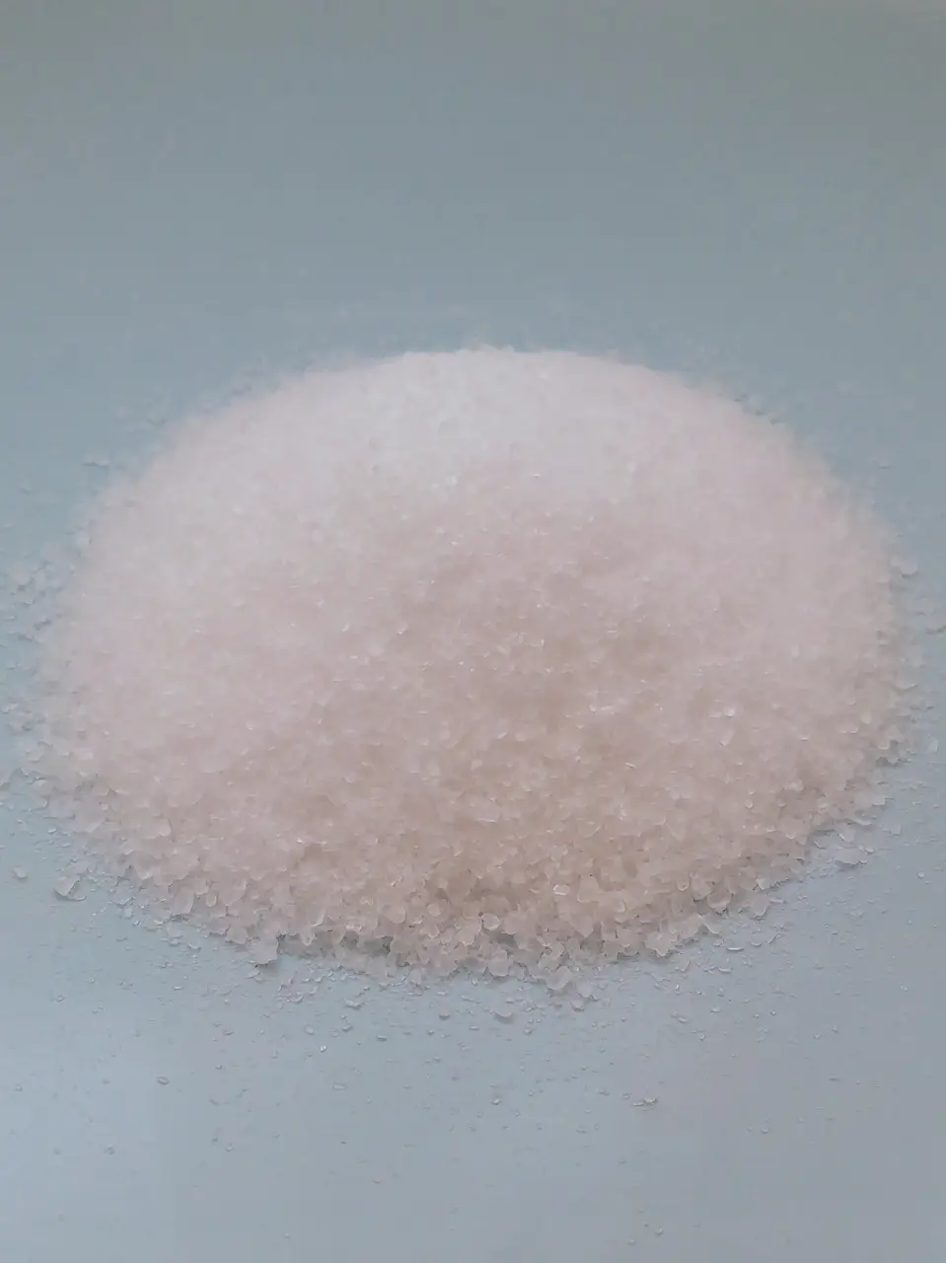
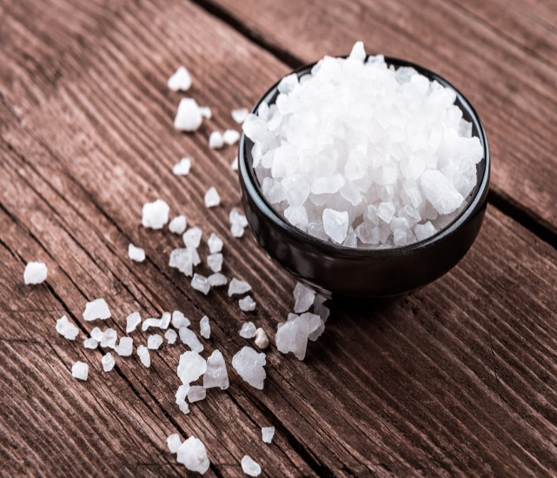
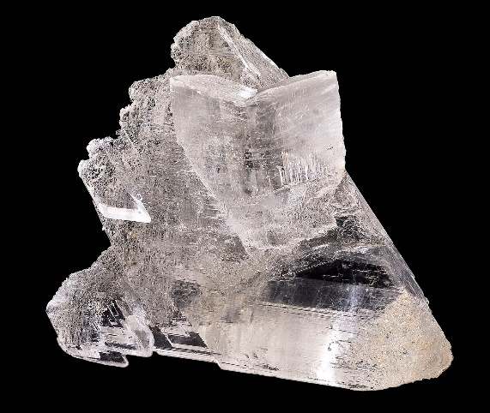
ПОШИРЕННЯ СОЛЕЙ У ПРИРОДІ, ЗАСТОСУВАННЯ
Найбільше поширення у природі мають сульфати, карбонати, хлориди. Природні сульфати — це гіпс CaSO4 · 2Н2О; глауберова сіль Na2SO4 · 10H2О;
гірка сіль MgSO4 · 7H2О.

Slide 9
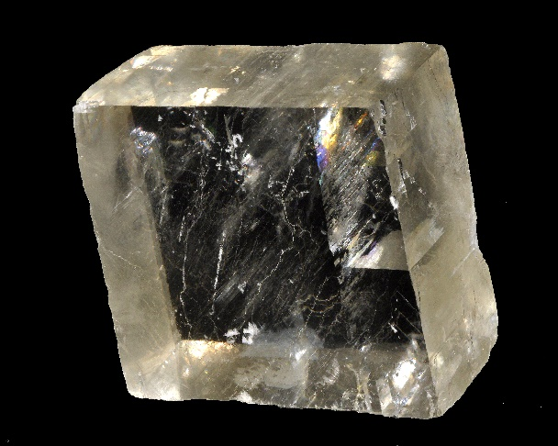
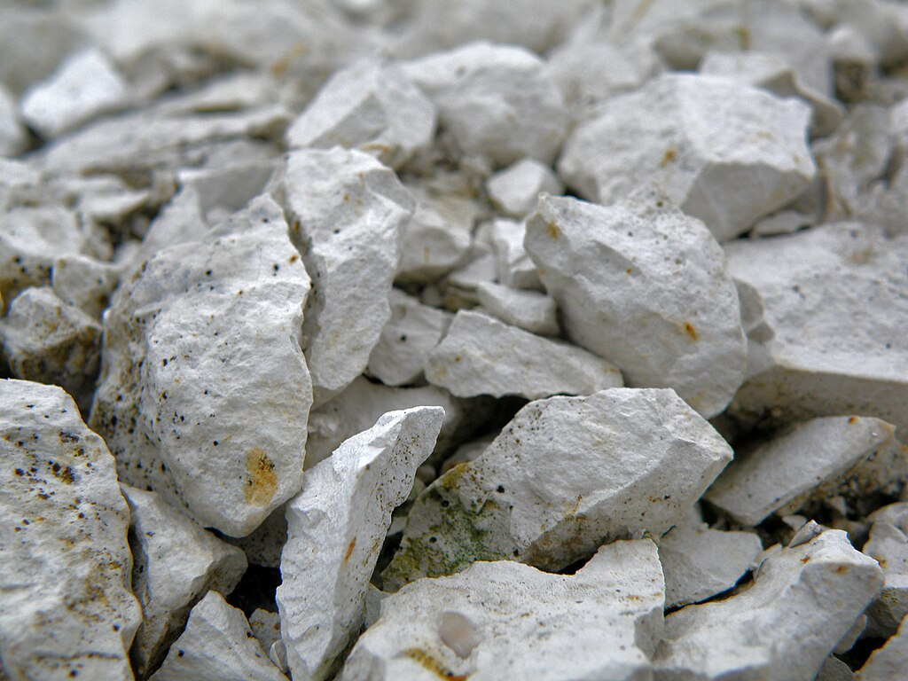
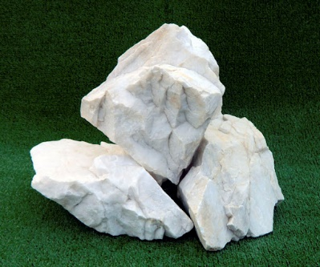
КАРБОНАТИ В ПРИРОДІ
Карбонати існують у природі переважно у вигляді кальцій карбонату СаСО3. Крейда, мармур, вапняки, ракушняк — усе це кальцій карбонат з певним умістом некарбонатних домішок. Чистий кальцій карбонат трапляється в природі у вигляді мінералу кальциту. Ісландський шпат (кальцій карбонат високої чистоти) застосовують в оптиці.

Slide 10
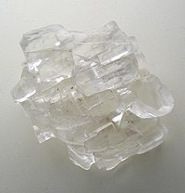
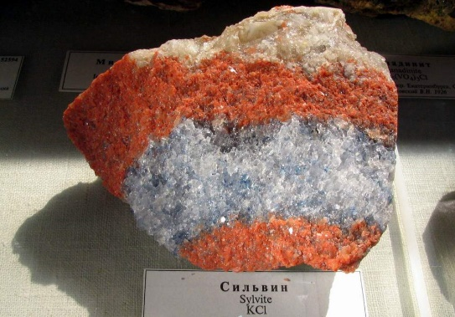
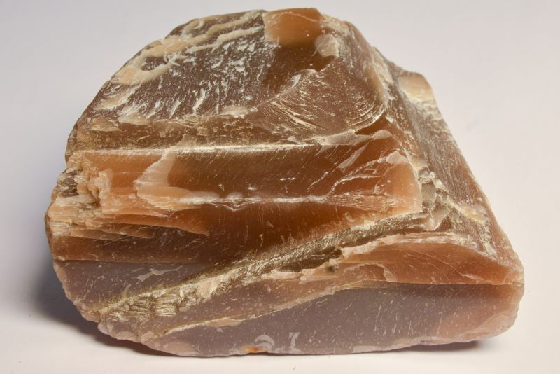
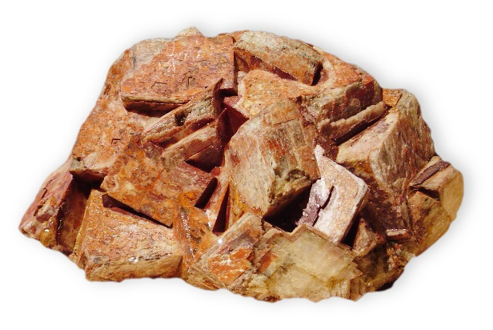
ПОШИРЕННЯ ХЛОРИДІВ У ПРИРОДІ
Україна багата запасами кам'яної солі NaCl, або галіту.
Металічний елемент Калій утворює природні поклади калійної солі, сильвініту, польового шпату, ортоклазу

Slide 11
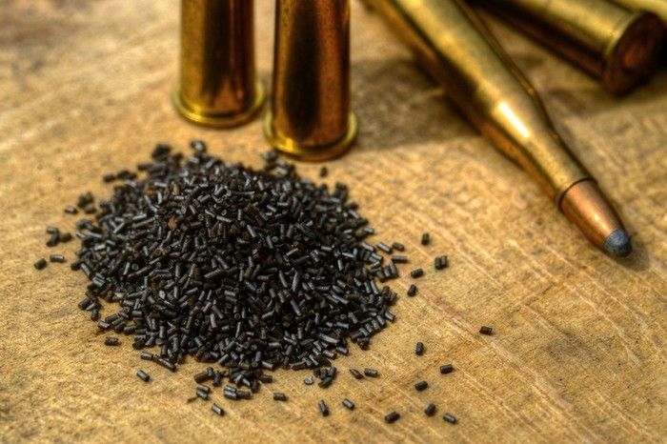
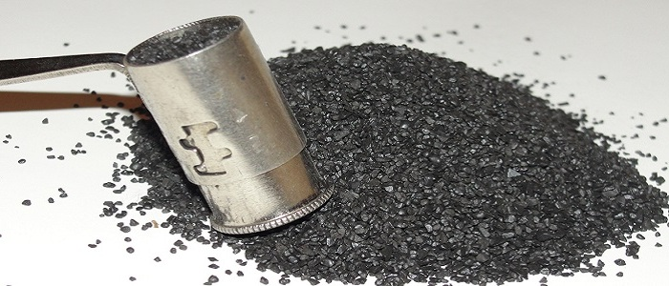
Використання солей у військовій справі
димний або чорний порох та інші суміші аналогічного призначення, наприклад, суміші з нітратом натрію (натрієвою селітрою).
суміші нітрату амонію (аміачної селітри) з вугіллям, що використовувались у Першу світову війну як часткова заміна бездимного пороху у порохових зарядах.

Slide 12
Нітратноамонієві вибухові речовини є найважливішою категорією класу вибухових сумішей.
Основним компонентом цих речовин є нітрат амонію (аміачна селітра). Відомі ВР цього класу:
Амотол 80/20 (амоніт), що складається з 80 % нітрату амонію й 20 % тротилу, застосовується у великих кількостях в шахтах і кар'єрах а також, для спорядження артилерійських та мінометних снарядів, авіабомб, ручних гранат та інших боєприпасів;
Абеліт — суміш, що складається з нітрату амонію, динітробензолу й кухонної солі. Використовується в гірництві, як вибухівка для дробіння.
Шнейдерит 78/22 та 88/12 складається з 78 або 88 вагових частин нітрату амонію і відповідно 22 або 12 вагових частин динітронафталіну;
Громобій — складається з 72,5 % нітрату амонію та 27,5 % пікрату амонію.

Slide 13
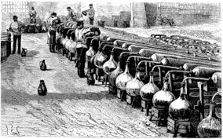
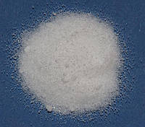
Найважливішими представниками ініціювальних вибухових речовин є:
Гримуча ртуть Hg(ONC)₂ — ртутна сіль гримучої (фульмінової) кислоти CNOH (застосовується у капсулях-детонаторах та капсулях-запальниках, є найчутливішою ініціювальною вибуховою речовиною);
Азид свинцю PbN₆ — свинцева сіль азотисто-водневої кислоти HN₃ (використовується в капсулях-детонаторах і електродетонаторах з 1907 року);

Slide 14
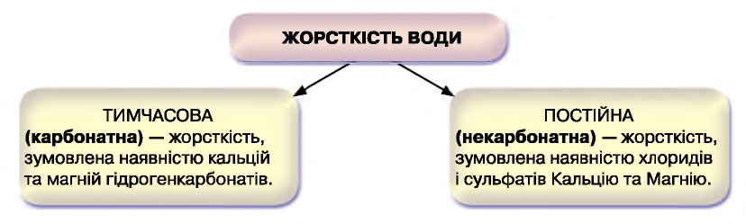
Поняття про жорсткість води
Жорсткість води — сукупність властивостей води, зумовлена наявністю катіонів Са2+ і Mg2+. Ці йони входять до складу солей хлоридів, сульфатів, гідрогенкарбонатів.
Вода, 1 л якої містить до 2 ммоль/л йонів Са2+ і Mg2+, вважається м'якою. Вода із вмістом йонів Са2+ і Mg2+ понад 10 ммоль/л вважається жорсткою. Прикладом м'якої води є дощова вода, жорсткої — вода морів і океанів. Розрізняють тимчасову, постійну та загальну жорсткість води

Slide 15
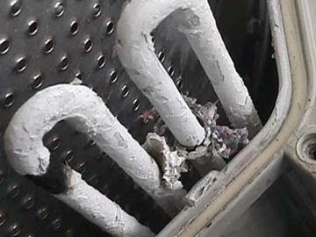
Враховуючи здатність гідрогенкарбонатів розкладатися під час нагрівання з утворенням нерозчинного у воді кальцій карбонату, тимчасову жорсткість води можна усунути кип'ятінням:
Са(НСО3)2 = СаСО3↓ + Н2О + СО2↑.
Саме ця реакція відбувається під час кип'ятіння води, що має тимчасову жорсткість. Нерозчинні у воді карбонати, що утворюються з гідрогенкарбонатів, осідають на внутрішній поверхні посудин у вигляді білого осаду, утворюючи накип.
Якщо вода містить солі Феруму, то накип набуває коричневого відтінку.
Накип погіршує процес теплообміну в парових котлах і чайниках, призводить до перевитрат палива і перегрівання металевих поверхонь.
З часом чайники, нагрівальні елементи пральних машин виходять з ладу, просвіти батарей опалення звужуються й тепловіддача погіршується.

Slide 16
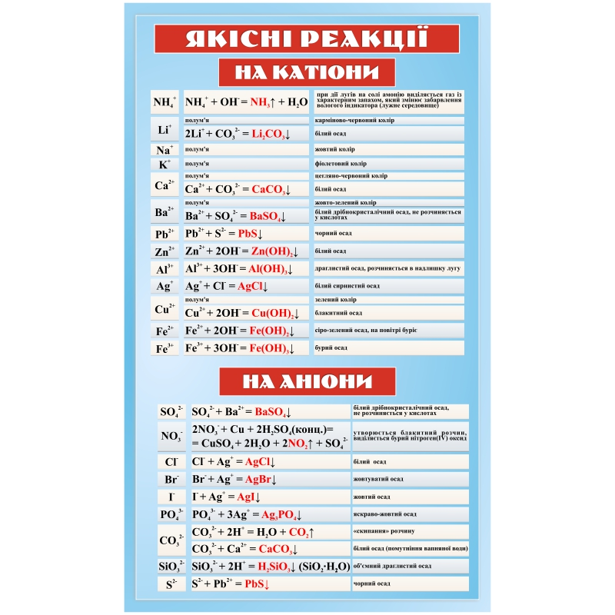
Практична робота №1 «Дослідження якісного складу солей»
МЕТА:
узагальнити знання про властивості основних класів неорганічних сполук;
навчитися розпізнавати йони за якісними реакціями;
продовжити формувати практичні навички проводити якісні реакції на виявлення катіонів та аніонів;
Скласти висновок

Slide 18
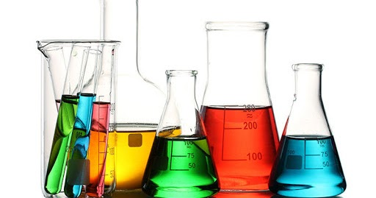
Інструктаж з правил безпеки під час роботи в кабінеті хімії
1. Звільніть робоче місце від предметів, які непотрібні для проведення досліду.
2. Чітко визначте порядок і правила безпечного виконання досліду.
3. Перевірте наявність і надійність посуду, приладів та реактивів, необхідних для виконання досліду.
4. Починайте виконувати завдання тільки з дозволу вчителя.

Slide 19
Дослід 1. Якісна реакція на хлорид-йон
Хід роботи:
У пробірку наливаємо 1 мл розчину натрій хлориду та додаємо 1-2 краплі розчину аргентум нітрату.
Спостереження :

Slide 20
Дослід 2. Якісна реакція на сульфат-йон
Хід роботи:
У пробірку налийте 1 мл розчину натрій сульфату та додайте 1-2 краплі розчину барій хлориду.
Спостереження :

Slide 21
Дослід 3. Якісна реакція на карбонат-йон
Хід роботи :
У пробірку налийте 1 мл розчину натрій карбонату та додайте 1 мл розчину хлоридної кислоти.
Спостереження:

Slide 22
Дослід 4. Якісна реакція на ортофосфат-йон
Хід роботи:
До 1 мл розчину натрій ортофосфату додайте 4 краплі розчину аргентум нітрату.
Спостереження:

Slide 23
Дослід 5. Визначення складу солі
Доведіть, що видана вам сіль є барій хлоридом
Якісною реакцією на катіони барію є взаємодія із сульфатною кислотою (або сульфатами).
Якісною реакцією на хлорид - аніон є взаємодія із розчинними солями аргентуму (аргентум нітрат)
Скласти рівняння реакції та написати спостереження

Slide 24
Дослід 6. Визначення катіонів
У пробірках без написів містяться розчини солей ферум(ІІ)сульфату та ферум(ІІІ)сульфату. Дослідіть за допомогою якісних реакцій на катіони кожну з цих речовин
Реактивом на зазначені катіони буде гідроксид-аніон
Скласти рівняння реакції та написати спостереження

Slide 25
Скласти загальні висновки
1.Які реакції називаються якісними?
2. За якими ознаками виявляють ті чи інші йони у розчині?

Slide 26
Слава Україні!
Героям слава!
Notes:
Слава Україні!
Героям слава!

